Slide 1
Баженова Наталья Павловна
Левина Наталья Владимировна

Slide 2
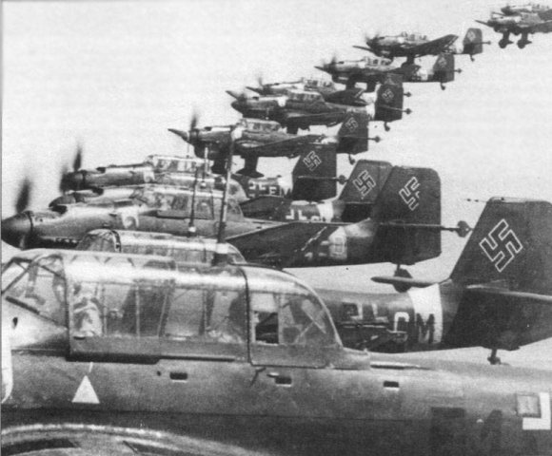
22 июня 1941 года
На нашу Родину напали немецкие фашисты. Напали словно воры, словно разбойники. Враги напали на нас неожиданно. У них было больше танков и самолётов.

Slide 3
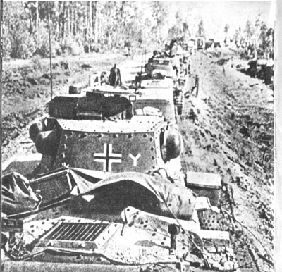
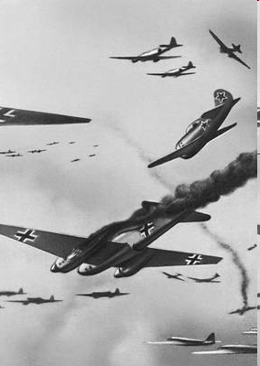

Slide 4
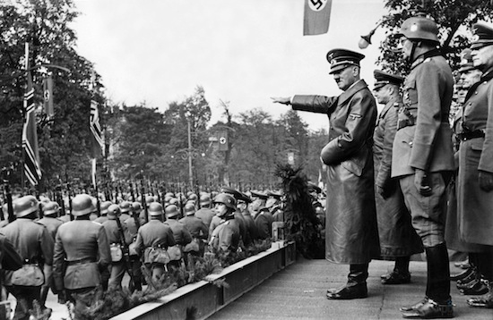
Главой Германии, а следовательно всего фашистского движения был Адольф Гитлер. Он хотел захватить наши земли, наши города и сёла, а наших людей либо убить, либо сделать своими слугами и рабами.

Slide 5
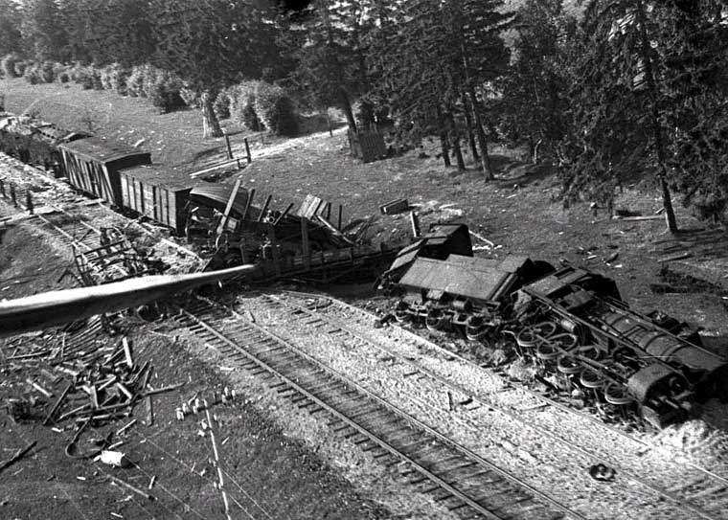
Немецкие самолеты бомбили города, аэродромы, железно - дорожные станции. Бомбы сыпались на больницы, жилые дома, детские сады и школы.

Slide 6
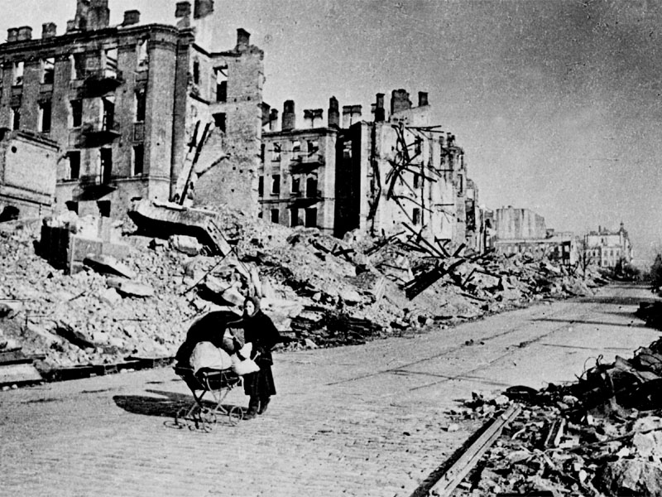
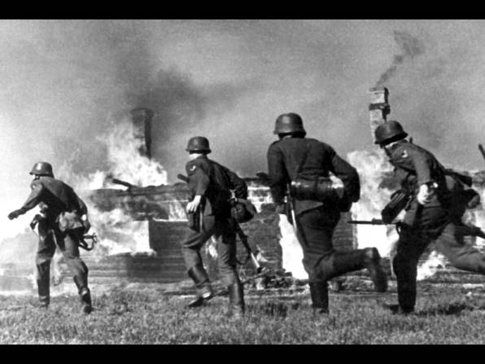
Солнечным ранним утром в июне, В час, когда пробуждалась страна. Прозвучало впервые для юных Это страшное слово – война.

Slide 7
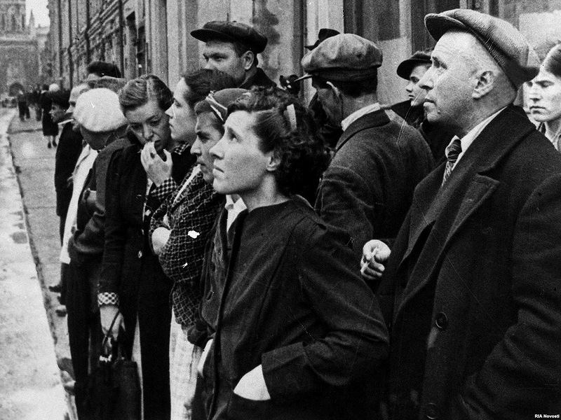
Радио известило весь наш народ о начавшейся войне. Естественно наш народ встал на защиту Родины. Началась Великая Отечественная война. Она продолжалась четыре года. Бои шли на земле, в небе, на море.

Slide 8
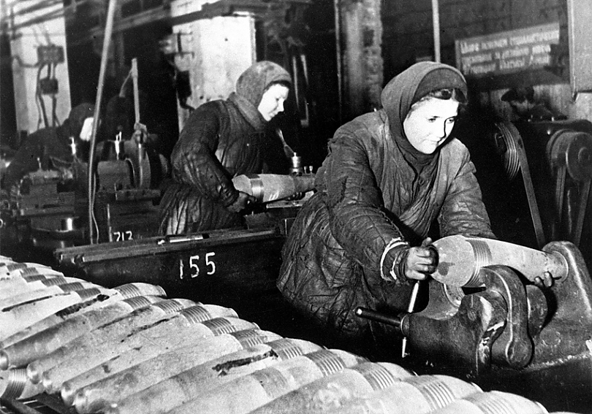
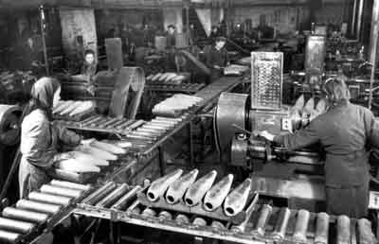
Миллионы людей, в том числе и дети, трудились у заводских станков. Советские люди (Советский Союз — так называлась в те годы наша страна) делали всё, чтобы остановить фашистов. Даже в самые тяжёлые дни они твёрдо верили: «Враг будет разбит! Победа будет за нами!»

Slide 9
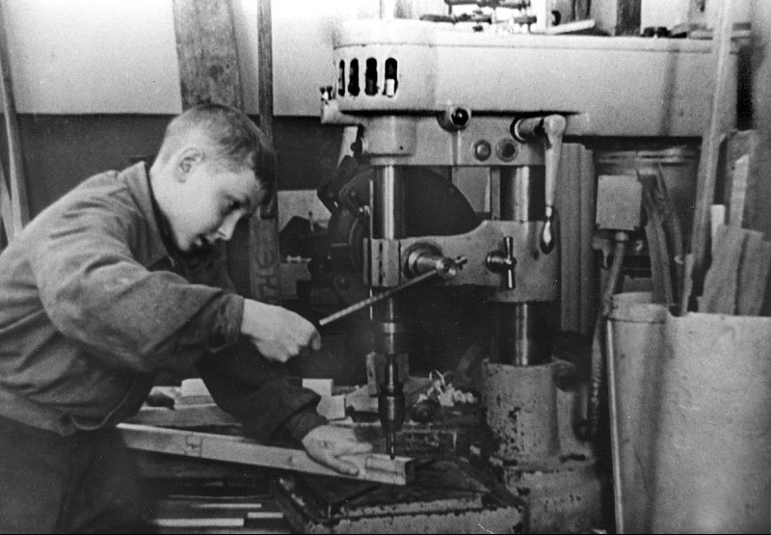
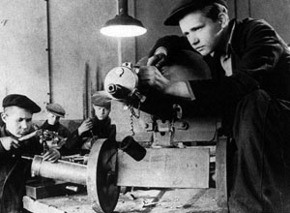

Slide 10
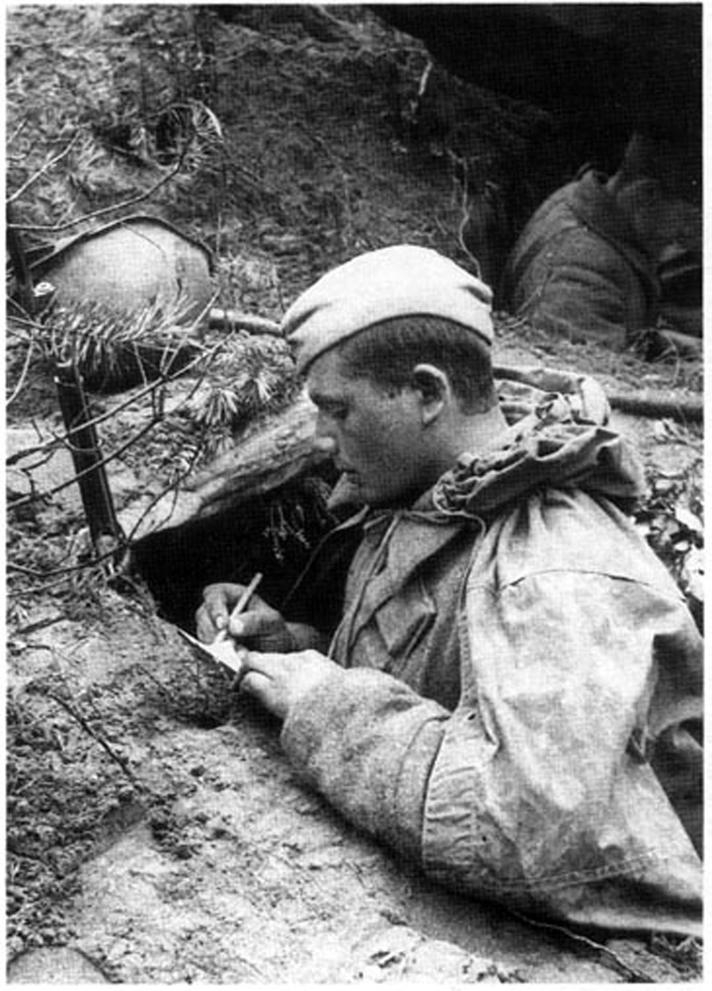
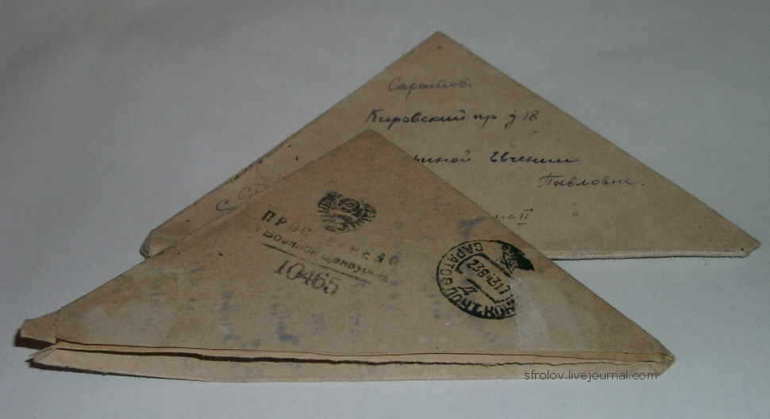
В редкие часы отдыха солдаты писали письма своим родным и любимым. Солдаты писали письма на листочке бумаги, а затем складывали особым образом, чтобы получался треугольник. Такие треугольники отдавали на военную почту. Они были без марок. А только с печатью полевой почты.

Slide 11
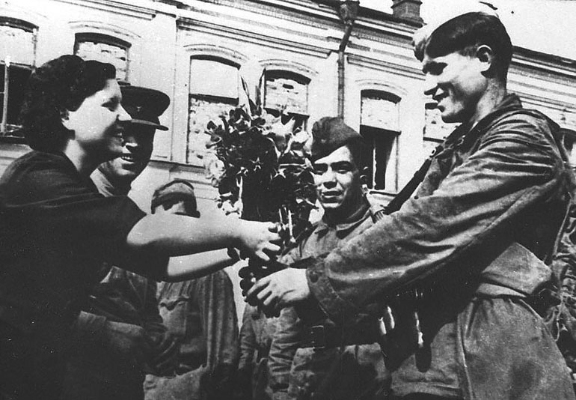
И вот наступил тот долгожданный день –
День Победы! Советская армия прогнала фашистов с родной земли.
Случилось это 9 мая 1945г. С той поры этот день стал нашим великим праздником — Днём Победы.

Slide 14
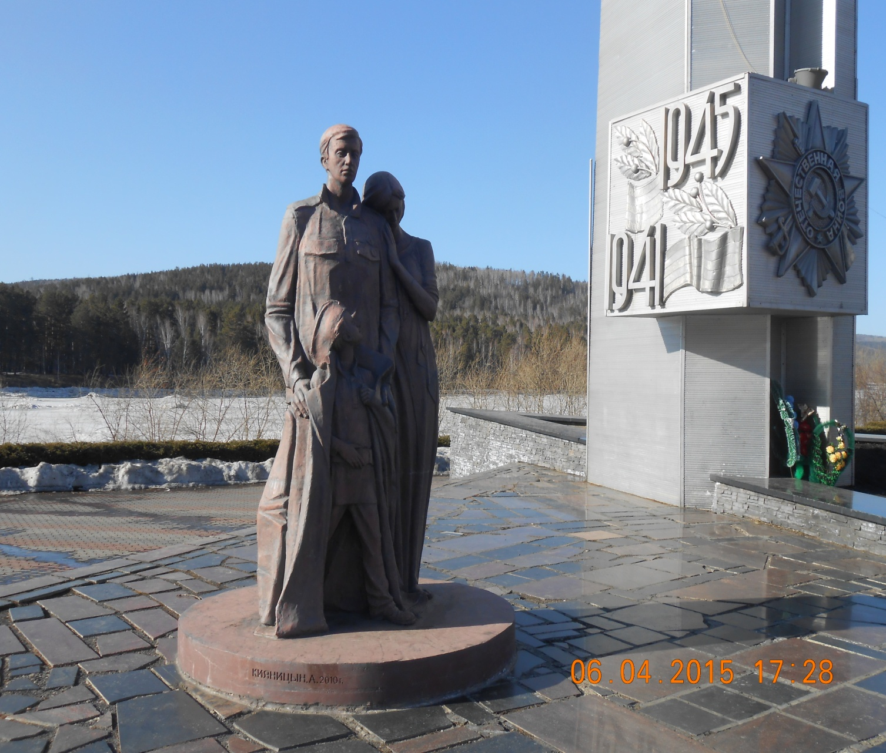
В каждом городе, селе есть памятники погибшим воинам. Мы гордимся своими героями и будем помнить о них всегда.

Slide 15
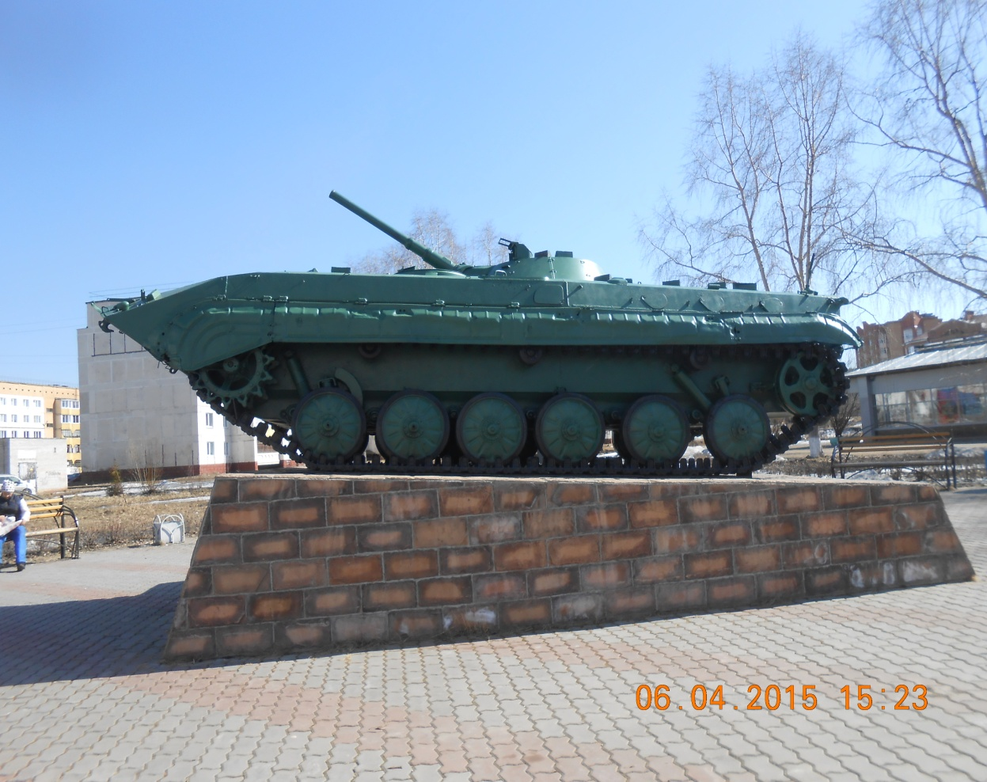
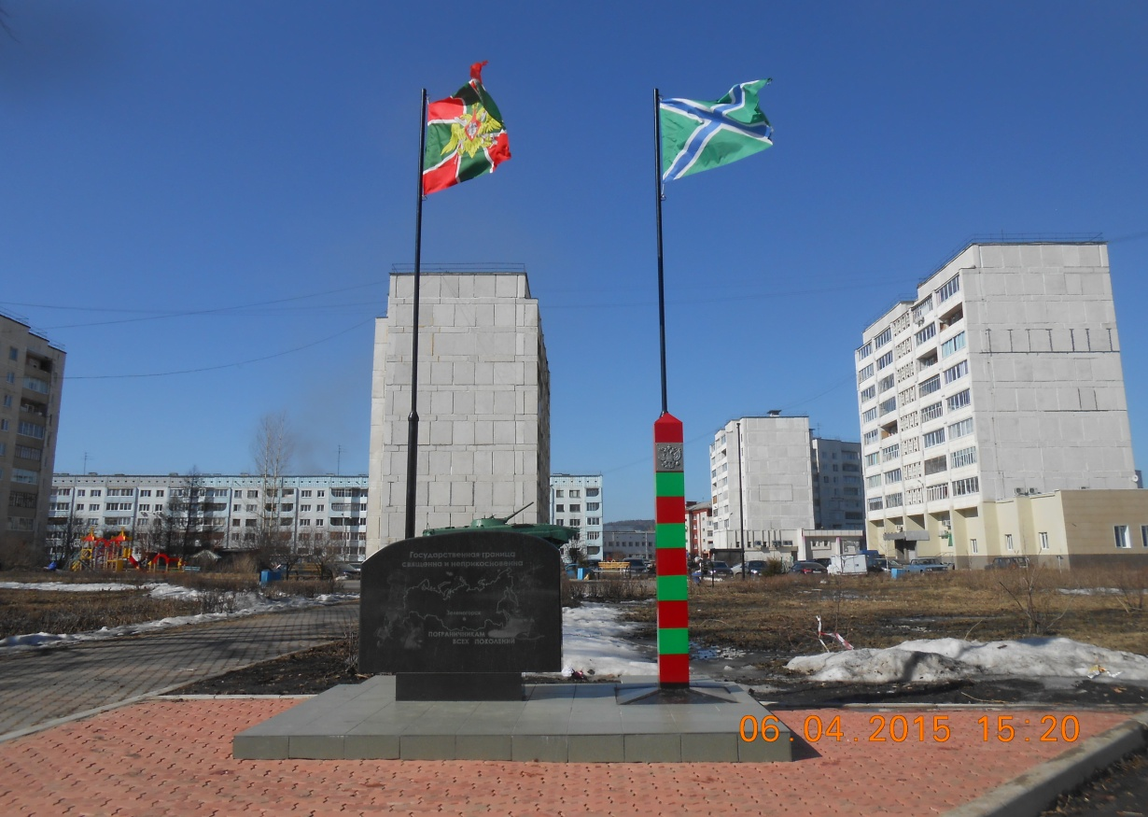

Slide 16
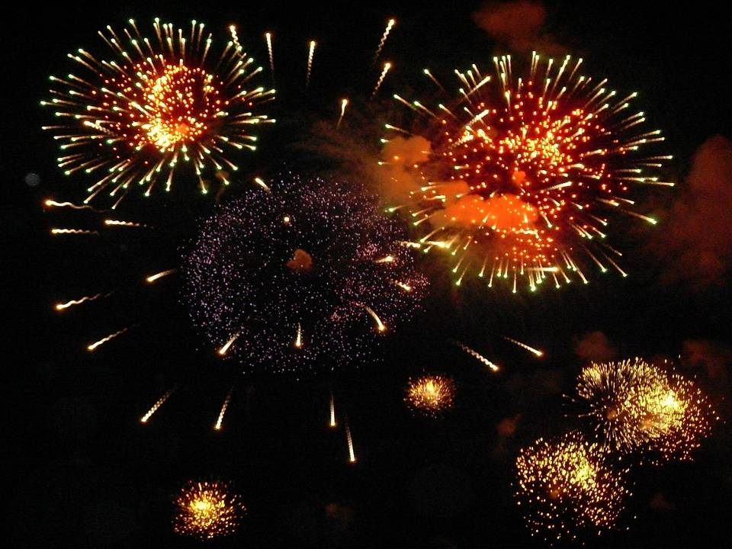
В этот радостный день раздаются залпы салютов в городах - героях, в городах воинской славы.

Slide 17
В канун празднования Дня Победы люди надевают себе на одежду Георгиевскую ленточку в знак памяти о героическом прошлом, выражая уважение к ветеранам.
Цвета ленты — чёрный и оранжевый — означают «дым и пламень» и являются знаком личной доблести солдата, проявленной им в бою.

Slide 18
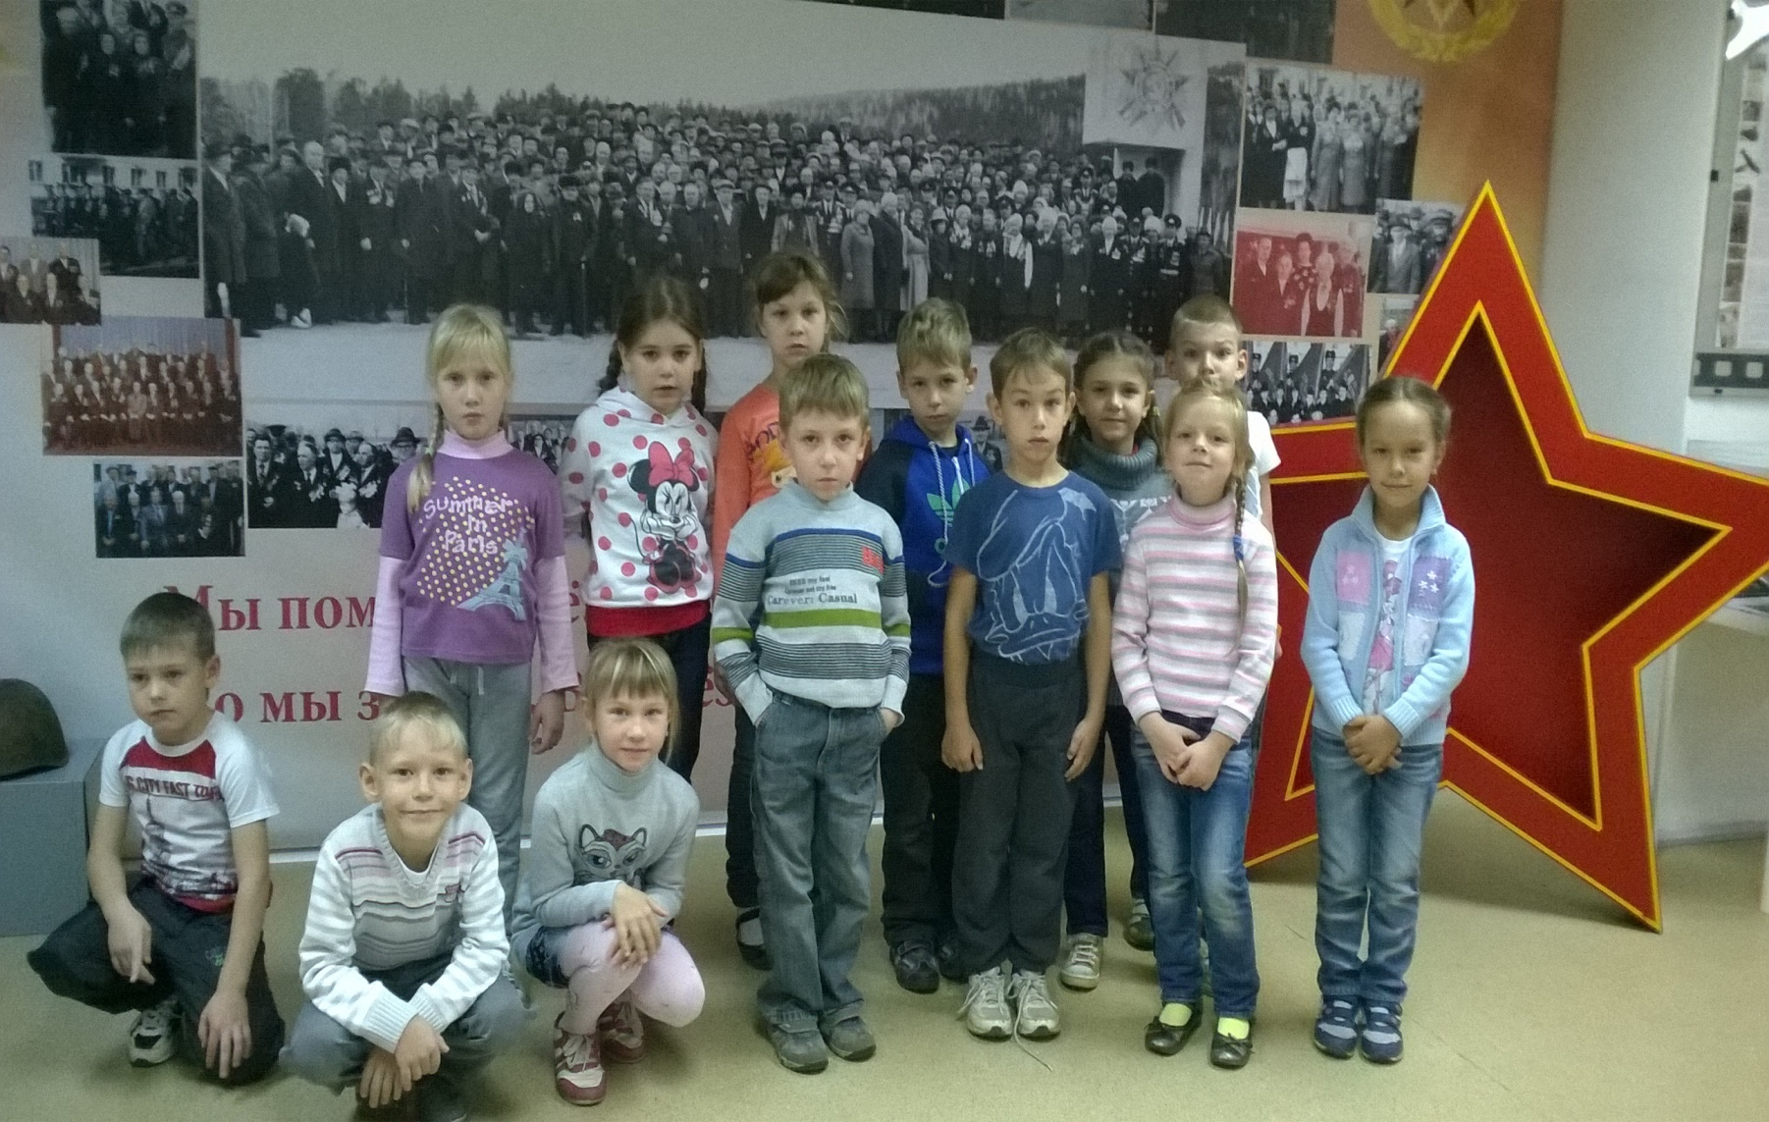
Мы помним и гордимся…

